Slide 1
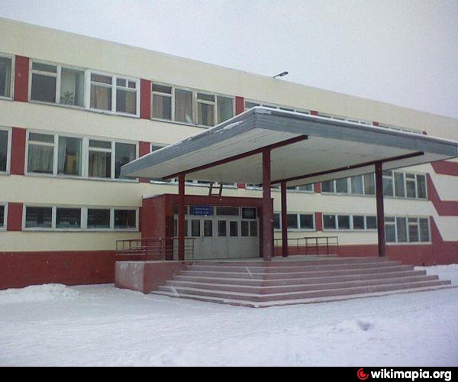
Экологическая кейс-игра «ЭкоКолобок»
Направление «Экология животных»
КЕЙС № 1
МАОУ «СОШ № 6» пгт Рефтинский
Notes:
Оригинальные шаблоны для презентаций: https://presentation-creation.ru/powerpoint-templates.html
Бесплатно и без регистрации.

Slide 2
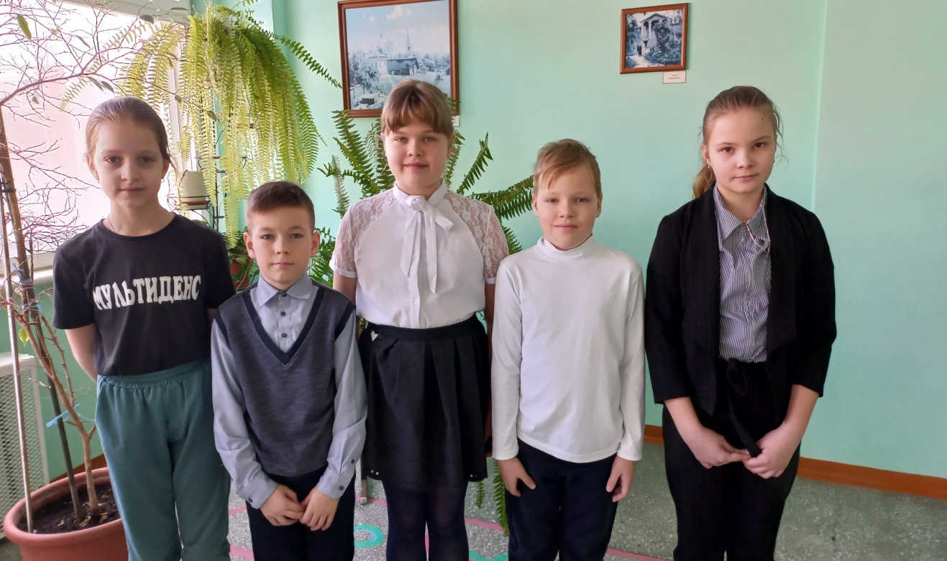
Команда «Свиристели»
Девиз: Свиристели, свиристели
На рябину прилетели.
Возле нашей школы сели
Как прекрасны свиристели!
1

Slide 3
Тема проекта: «Зимующая орнитофауна
Свердловской области»
Участники проекта: коллектив учащихся 4-х классов МАОУ «СОШ № 6»
Руководители проекта: Телегина М.Б., Теренина Г.Н., Рыбакова Е.А.
Тип проекта: экологический, исследовательский, практико- ориентированный, творческий
Цель проекта: развить экологическое мышление детей на основе представлений об особенностях жизни птиц в зимний период.
Задачи:
- развить познавательную активность детей в процессе формирования целостного представления о зимующей орнитофауне Свердловской области;
способствовать формированию знаний о биологических особенностях птиц;
способствовать формированию ответственного отношения к окружающему миру.

Slide 4
Актуальность темы
Значение птиц в природе и для человека велико и многообразно. К сожалению, с лица Земли полностью исчезло 94 вида птиц, а еще 187 видов птиц находятся в Красной книге.
Много птиц погибает во время зимней бескормицы, которая начинается с появлением устойчивого снежного покрова, от голода.
Гипотеза
Если регулярно подкармливать зимующих птиц в холодный период года, когда птицам сложно добывать корм из-под снега, то можно сохранить их численность.

Slide 5
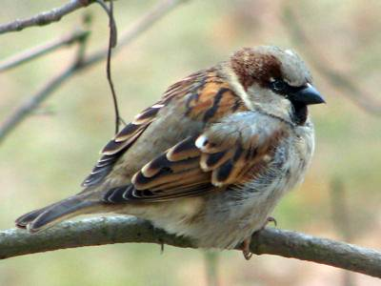
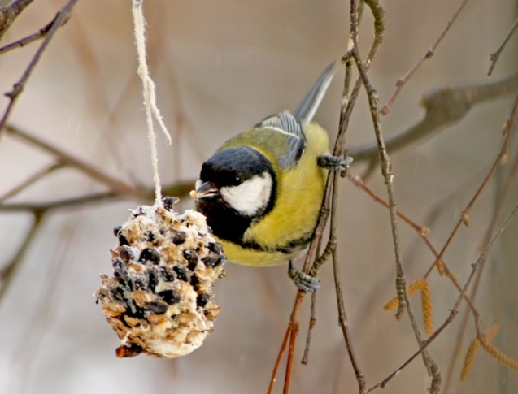
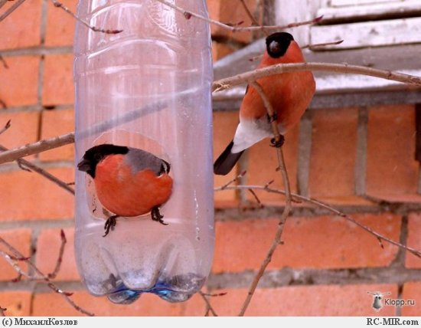
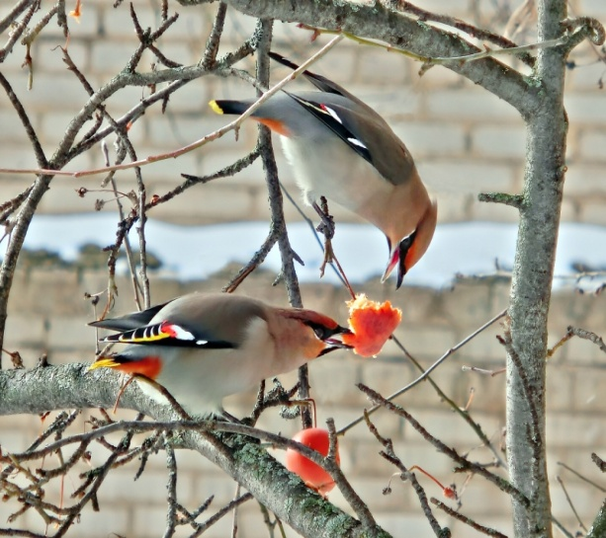
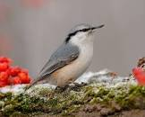
Какие птицы зимуют в Свердловской области?
ВОРОБЕЙ
СИНИЦА
СНЕГИРЬ
СВИРИСТЕЛЬ
ПОПОЛЗЕНЬ
Зимующие птицы - это те птицы, которые с приходом зимы не улетают на юг, а остаются зимовать в своем родном краю

Slide 6
Как птицы приспосабливаются к зимним условиям
Почему многие птицы зимой прилетают
к жилищу человека?
Сытой птице мороз не страшен, поэтому и летят птицы поближе к жилью человека.
Регулярная ежедневная зимняя подкормка птиц может спасти довольно много птичьих жизней, а помочь птицам выжить могут только люди.
Из книги «Жизнь животных» мы узнали, что:
если мороз крепчает, птицы взъерошивают свои пёрышки. Специальная функция регуляции теплоотдачи обеспечивает тепло и неоперённым конечностям;
птицы активно готовятся к зимним холодам, подготавливая места обитания в этот период – зимующие птицы - вьют гнезда под крышами в уютных теплых уголках;
в холодные ночи птицы могут самостоятельно понижать температуру своего тела. Они впадают в состояние оцепенения, которое значительно замедляет обмен веществ, а вместе с ним и потребление энергии.

Slide 7
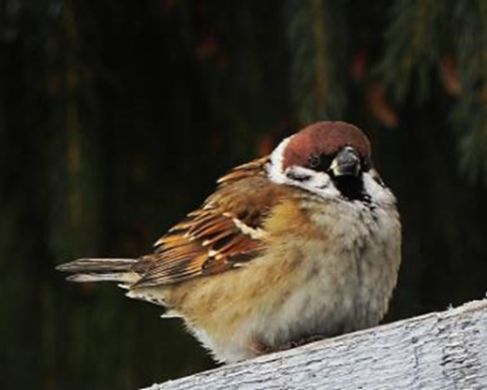
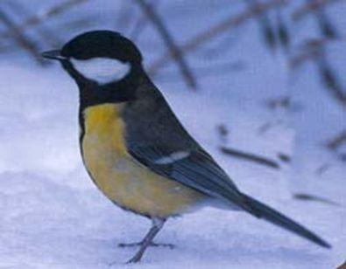
Как оказать правильную первую помощь зимующим птицам? Чем она отличается?
Чтобы оказать правильную первую помощь зимующим птицам необходимо изучить особенности прикорма для разных видов птиц
Воробьи
Это птицы маленького размера, они быстро летают и также быстро теряют энергию.
Едят они то, что упадет на подоконник от других птиц – самые мелкие крошки.
Если в кормушке засядет воробей, он сразу начинает выбирать, что ему хотелось бы съесть, а то, что не понравилось, выкидывает наружу, например, крупные семечки подсолнуха.
Таким образом, воробьев нужно подкармливать мелкой крупой, мелкими крошками.
Синицы
Эта птица весит всего около 20 граммов, но за день на наших участках съедает 500-600 гусениц или личинок насекомых.
Подсчитано, что без подкормки зимой до весны доживает всего одна синица из десяти.
Синицы – всеядные, но в корм нельзя добавлять черный хлеб – желудок синицы его не может переварить, птицы погибнут. Для синиц дополнительно вывешивают кусочки несоленого свиного сала и мяса.
Таким образом, синиц можно подкармливать всеми видами корма, свиным салом, за исключением черного хлеба.

Slide 8
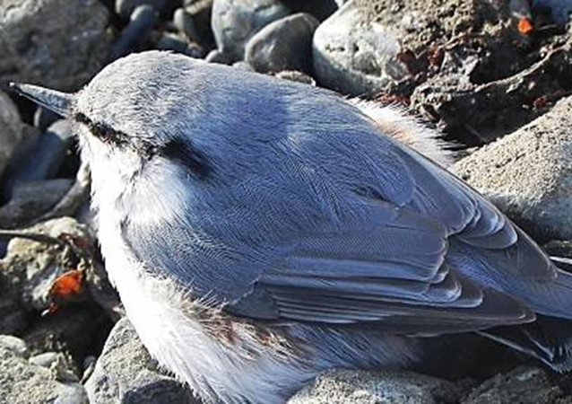
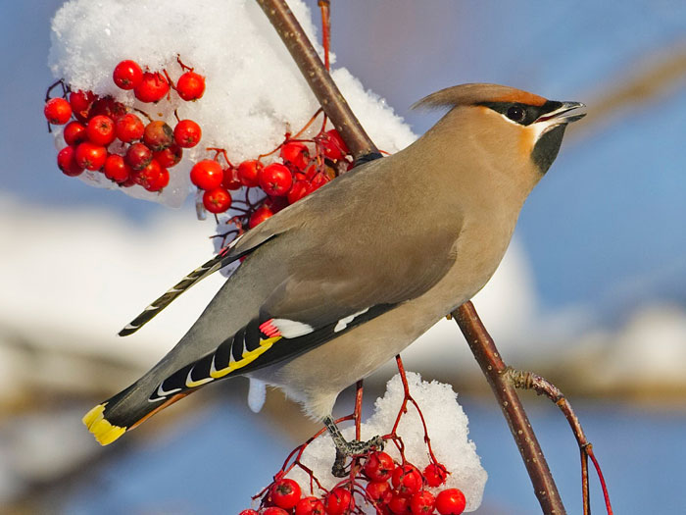
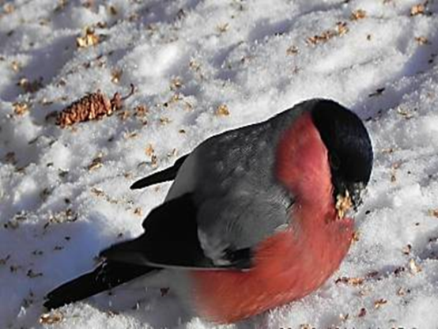
Поползень
У поползней довольно большие крылья, из-за этого – они теряют много тепла и зимой могут погибнуть.
Эти птицы ныряют в кормушку сверху, а если там сидит другая птица, выгоняют ее.
Делают запасы корма на зиму – летом собирают семечки, овес, крупу и складируют все это куда попало, а потом забывают где спрятали запасы.
Зимой, чтобы найти личинок – изучают каждую щелку в коре деревьев или ищут пропитание под снегом.
Таким образом, этих птиц можно подкармливать семечками, овсом, крупой.
Свиристели
Свиристели зимой питаются исключительно мягкими плодами деревьев и кустарников – рябины, боярышника и даже снежноягодника.
Их жизнь полностью зависит от наличия ягод на ветвях. Поэтому обрывая плоды рябины, мы тем самым сокращаем количество доступного для этих птиц корма. Но эти птицы любят лакомиться и из кормушек.
Таким образом, для этих птиц в кормушку нужно положить частички сушеных ягод.
Снегири
Они очень деликатные – никого из кормушки не выгонят, а будут ждать, пока наедятся другие птицы. Они боятся больших птиц, поэтому кормятся, когда у кормушки нет других птиц.
Особенно любят – подсолнечное и конопляное семя, а также просо, лен и давленый овес, эта прикормка может быть заменена на овсяные хлопья и крошки хлеба, слегка смоченные подсолнечным маслом.
Таким образом, этих птиц можно кормить семенами подсолнечника, конопли, просом, хлебными крошками.

Slide 9
Практическая часть
Изучив особенности правильного прикорма для зимующих птиц, мы повесили на территории школы кормушки и начали наблюдение за птицами.
Предпочитаемый разными видами птиц корм мы рассыпали по кормушкам и продолжили наблюдать за тем, какой корм клюют птицы.
Выяснили, что семена подсолнечника клюют все птицы. Синицы клюют все семена. Воробьи клюют семена пшена и тыквы.
Птицы были замечены возле кормушек с раннего утра. Поэтому корма в кормушки засыпали с вечера. И пока стояли сильные морозы мы делали это каждый вечер.
Вывод: зимующие птицы охотно прилетают на места кормления и питаются предложенным нами кормом.

Slide 10
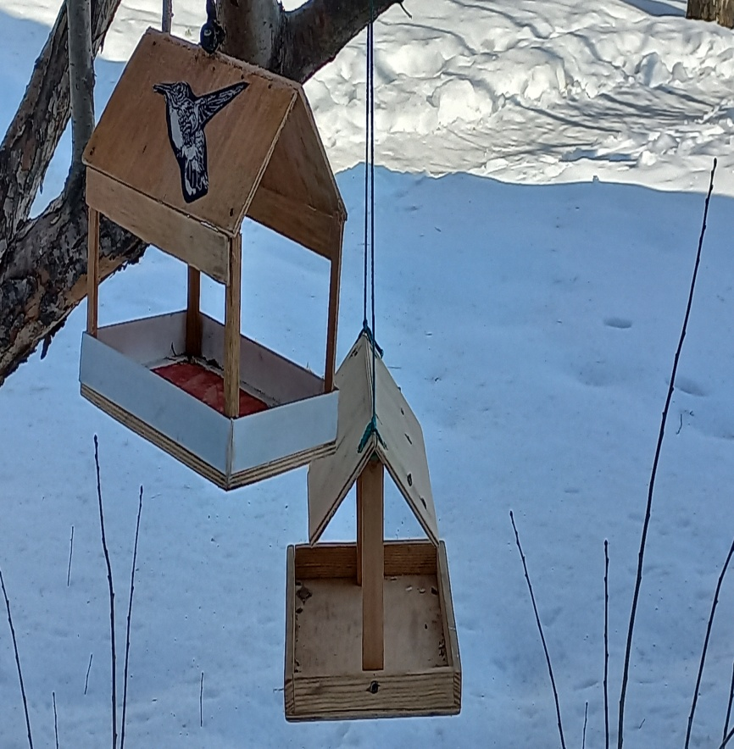
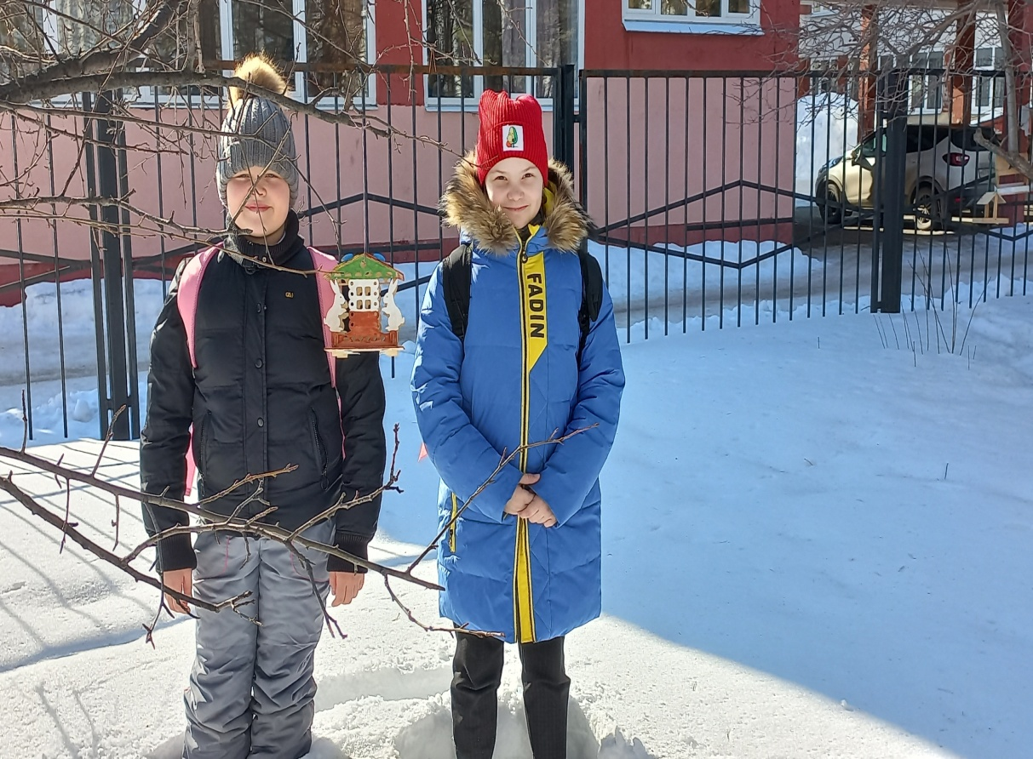
Кормушки около нашей школы

Slide 11
Следующим этапом работы стало определение суточной активности зимующих птиц.
Задачи:
1. определить виды прилетающих птиц к кормушкам.
2. определить количество прилётов каждого вида птиц к кормушкам.
Как видно из таблицы в среднем прилетает 2-4 птицы в день, редко по 5-6 птиц.
Самые частые гости кормушек - воробьи, а самый редкий гость - снегирь.
Вороны и голуби к кормушкам не подлетают, а едят корм с земли.
Вид птиц | Февраль | Март
воробьи | 32 | 27
синицы | 5 | 3
снегири | 3 | 1
голуби | 8 | 11
вороны | 13 | 13

Slide 12
Заключение
Работая над настоящим проектом, изучив теоретический материал и наблюдая за особенностями зимующих птиц, мы пришли к выводам:
1. В еде птицы предпочитают семена подсолнечника, пшеницы, овса и не любят красное просо.
2. Птицы становятся заметными и более активными с приходом тепла: чем ярче светит солнце, чем теплее, тем больше птиц на улице, тем они активнее.
3. Птицы наиболее активны в середине дня (в обеденное время), так как это самое тёплое время суток.
4. Синицам не нравятся предметы белой и яркой окраски, поэтому кормушки для птиц нужно делать темного цвета.
5. Наблюдая за птицами из окна класса, мы заметили, что птицы чувствуют присутствие человека и улетают. Когда в классе оставалось мало народу, птицы активно подлетали к кормушке.
6. Воробьи являются конкурентами с голубями в цепи питания.
7. Вокруг школы развешаны кормушки из разных материалов, в ходе наблюдения мы заметили, что птицы чаще посещают деревянную кормушку, чем остальные. Это может быть связано с тем, что деревянная кормушка более устойчива и просторна.
Число птиц, посещающих кормушки в холодную погоду,
больше, чем птиц, посещающих кормушки в более теплую
погоду.

Slide 13
Из проведенной нами работы можно сделать вывод: узнав много нового о птицах, мы стали совершенно по-другому относиться к ним. Увидев замерзающего воробушка или голубя, ни за что не пройдём мимо. Мы обязательно их покормим, и каждую зиму будем делать для них новые кормушки.
Ведь теперь мы знаем, чтобы птицам не замерзнуть в морозы,
их надо накормить!

